Slide 1
Aula 08 | Conhecimento adquirido

Slide 2





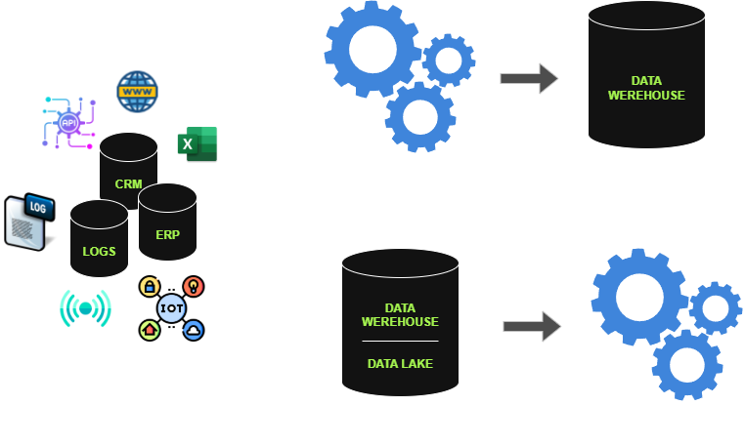
Revisão
Aula 08 | Conhecimento adquirido
Desafios:
Pensar de maneira prática.
Ferramentas e ETL e ELT.
Resolver problemas diários.
O que vimos?
Soluções de extração de dados.
A diferença entre ETL e ELT.
Criação de soluções personalizadas utilizando Python.
Storage Account – Blob Storage.
Azure Functions.
Azure Data Factory.
Soluções para problemas complexos envolvendo diferentes fontes de dados: Azure Blob Storage, Azure SQL Database e APIs REST.
Conteúdo prático e exemplos reais.

Slide 3






Exemplos reais de empresas que utilizam ETL e ELT
Aula 08 | Conhecimento adquirido
Streaming
Processa grandes volumes de dados.
Preferências do usuário.
Recomendações.
Hospedagem
Anúncios de aluguéis.
Avaliações dos hospedes.
Melhorar a experiência do usuário.
E-commerce
Integrar dados de várias fontes.
Pedidos.
Inventário.
Cadeia de suprimentos.
Música
Reprodução musical.
Dados demográficos.
Playlists.
Recomendações
Transporte
Viagens.
Localização.
Tempo e custo.
Otimizar rotas.
Eficiência dos motoristas.

Slide 4
Boas práticas!
Aula 08 | Conhecimento adquirido
Azure Data Factory
Tenha objetivos claros.
Planeje cada etapa do seu pipeline.
Use sempre Linked Services.
Divida seu pipeline em etapas modulares.
Tratamento de erro de cada etapa.
Pense na construção da sua pipeline utilizando de paralelismo e particionamento dos dados.
Ferramentas de monitoramento.
Dicas Importantes
Documente suas pipelines!
Teste antes de executar sua pipeline em produção.
Automatize tarefas repetitivas.
Segurança dos dados.
Consulte a documentação oficial do Azure Data Factory.

Slide 5
Obrigado!

